Slide 1
JavaSE基础加强课程

Slide 2

JavaSE基础加强课程介绍
这阶段课程适合谁学？
课程安排是啥？
01
02
STEP
STEP
03
学完后会有什么收获？
STEP

Slide 3
这阶段课程适合谁学习？
具备一定Java基础的人员
01
02
想深刻体会Java编程思想，成为大牛的人员

Slide 4
JavaSE基础加强课程介绍
这阶段课程适合谁学？
课程安排是啥？
01
02
STEP
STEP
03
学完后会有什么收获？
STEP

Slide 5

JavaSE基础加强课程安排
基础阶段9天，基础加强6天课程
day01-异常、泛型、集合框架
day02-集合框架、Stream流
day03-File、字符集、IO流框架
day04-多线程
day05-网络编程、综合项目
day06-Java高级技术

Slide 6
JavaSE基础加强课程介绍
这阶段课程适合谁学？
课程安排是啥？
01
02
STEP
STEP
03
学完后会有什么收获？
STEP

Slide 7
学完后的收获
06
足以支持Java基础面试
和后续课程的学习。
掌握完整的Java基础技术体系
01
05
最为标准的代码规范
02
04
极强的编程能力
03
阅读源码的能力
较强的解决问题的能力

Slide 8
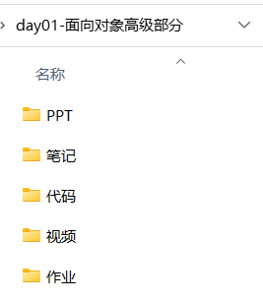
加强课的授课方式
整个加强课是一个空工程 Empty Project，每天的内容是一个独立的模块Module

Slide 9



咱们继续开干……

